Slide 1

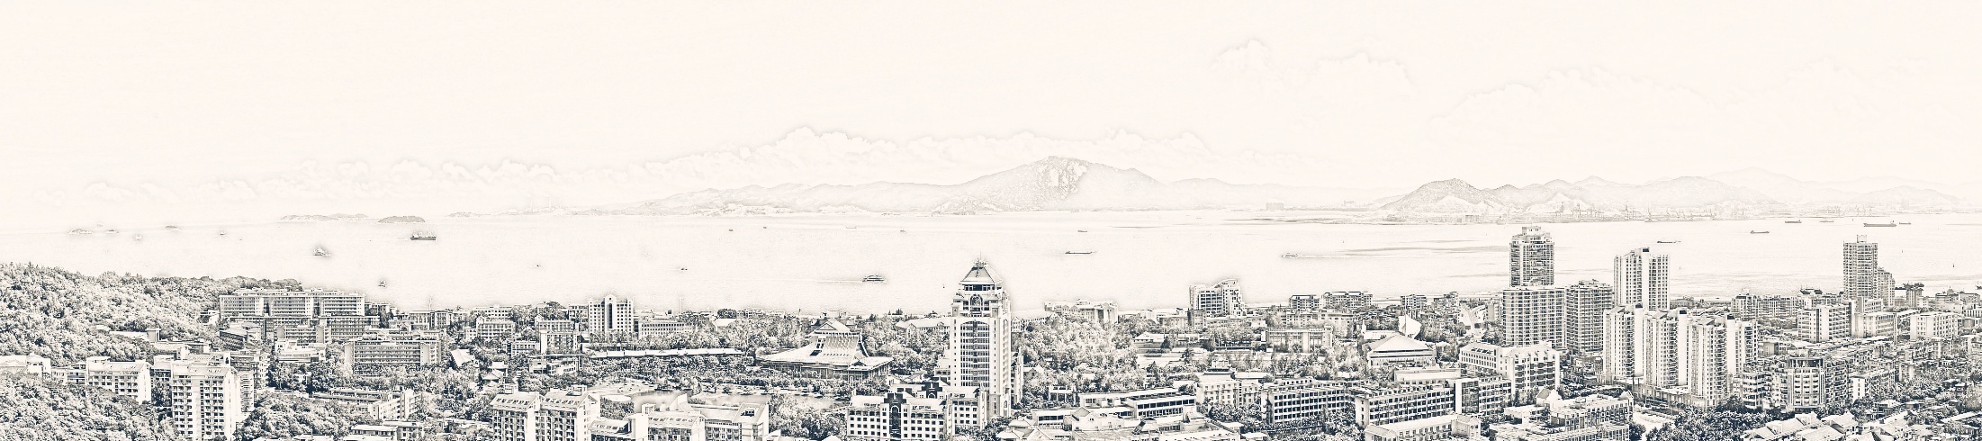
Computer Graphics
计算机图形学实验5
Ray Tracing

Slide 2
Ray Tracing
1.过往内容回顾
绕轴旋转和平移, 绕任意轴旋转, 缩放
myLookAt, myOrtho, myFrustum, myPerspective, myViewPort
2.本次实验说明
Whitted Style 光线跟踪算法实现（填空）
3.作业提交说明

Slide 3
变换一
阅读资料：
（1）课件：《L5 Transfomation》
（2）Eigen使用：快速入门Eigen (or Eigen: Quick reference guide)
任务要求：
在阅读了课件的相关内容后，利用Eigen库，编写相应的变换矩阵，实现以下任务：
绕轴旋转和平移
绕任意轴旋转
缩放
Notes:
课件上有相应的变换矩阵，希望同学们自行推导，掌握了以后编写实验代码
Eigen: Quick reference guide

Slide 4
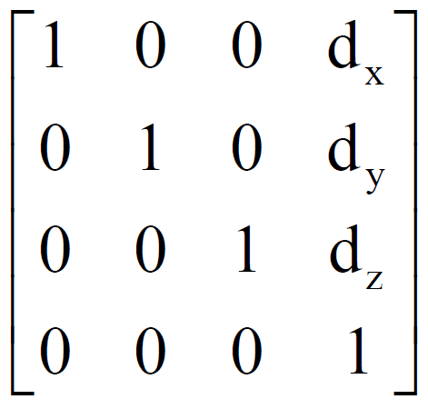


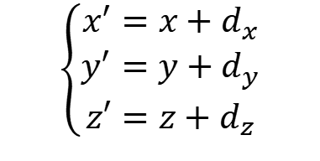
平移
有点$P=(x, y, z,1)$，经过平移$d=(d_{x},d_{y},d_{z},0)$, 得到$P^{′}=(x^{′},y^{′},z^{′},1)$
$$\left\{\begin{aligned}x^{′}=x+d_{x} \\ y^{′}=y+d_{y} \\ z′=z+d_{z}\end{aligned}\right.$$
$$P^{′}=$$
$$∗P$$

Slide 5
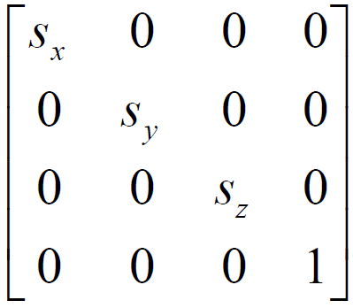
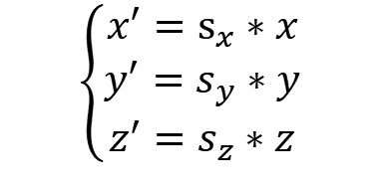
缩放
有点$P=(x, y, z,1)$，经过缩放$s=(s_{x},s_{y},s_{z},0)$, 得到$P^{′}=(x^{′},y^{′},z^{′},1)$
$$\left\{\begin{aligned}x^{′}=s_{x}∗x \\ y^{′}=s_{y}∗y \\ z^{′}=s_{z}∗z\end{aligned}\right.$$
$$P^{′}=$$
$$∗P$$

Slide 6
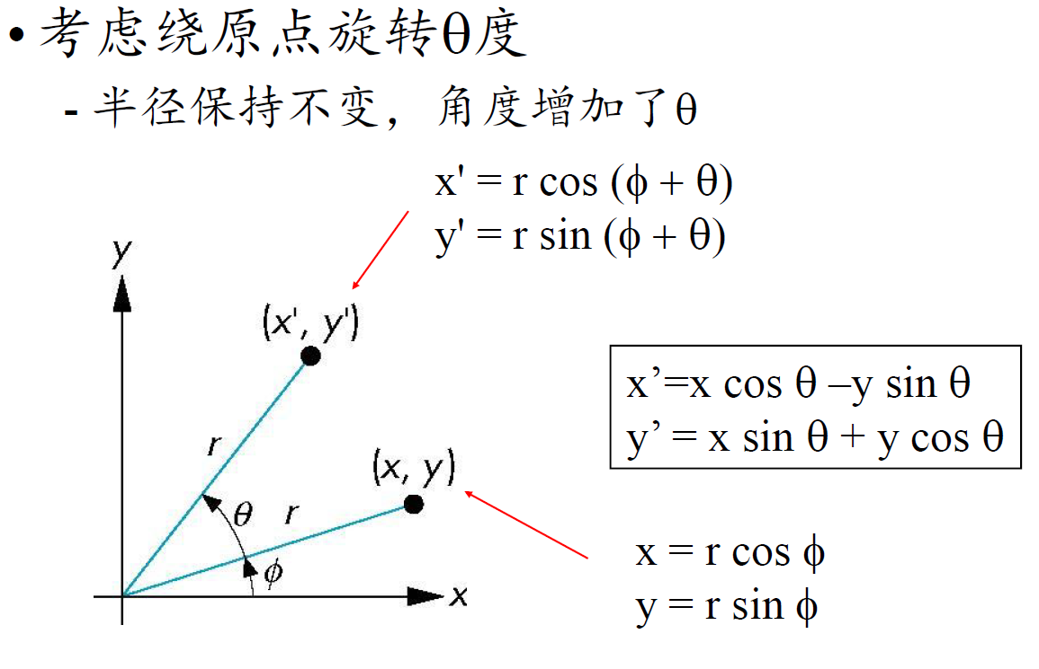
旋转（2D）
来源：课件《L5 Transform 1》P18

Slide 7
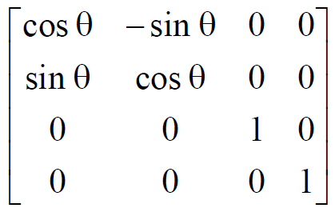
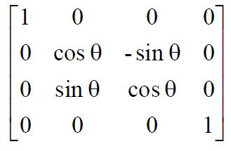
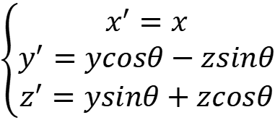
旋转（3D）
在3D中的绕x轴逆时针旋转$θ$，x坐标不变
$$\left\{\begin{aligned}x^{′}=x \\ y^{′}=ycosθ−zsinθ \\ z^{′}=ysinθ+zcosθ\end{aligned}\right.$$
来源：课件《L5 Transform 1》P20

Slide 8
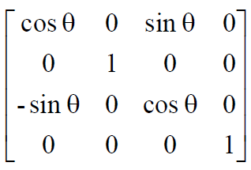
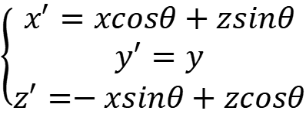
旋转（3D）
在3D中的绕y轴逆时针旋转$θ$，y坐标不变
$$\left\{\begin{aligned}x^{′}=xcosθ+zsinθ \\ y^{′}=y \\ z^{′}=−xsinθ+zcosθ\end{aligned}\right.$$
来源：课件《L5 Transform 1》P20

Slide 9
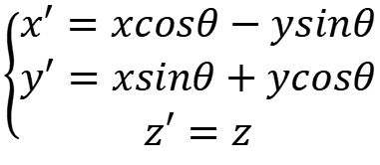
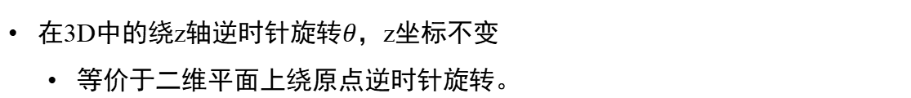
旋转（3D）
在3D中的绕z轴逆时针旋转$θ$，z坐标不变
等价于二维平面上绕原点逆时针旋转。
$$\left\{\begin{aligned}x^{′}=xcosθ−ysinθ \\ y^{′}=xsinθ+ycosθ \\ z′=z\end{aligned}\right.$$
来源：课件《L5 Transform 1》P20

Slide 10
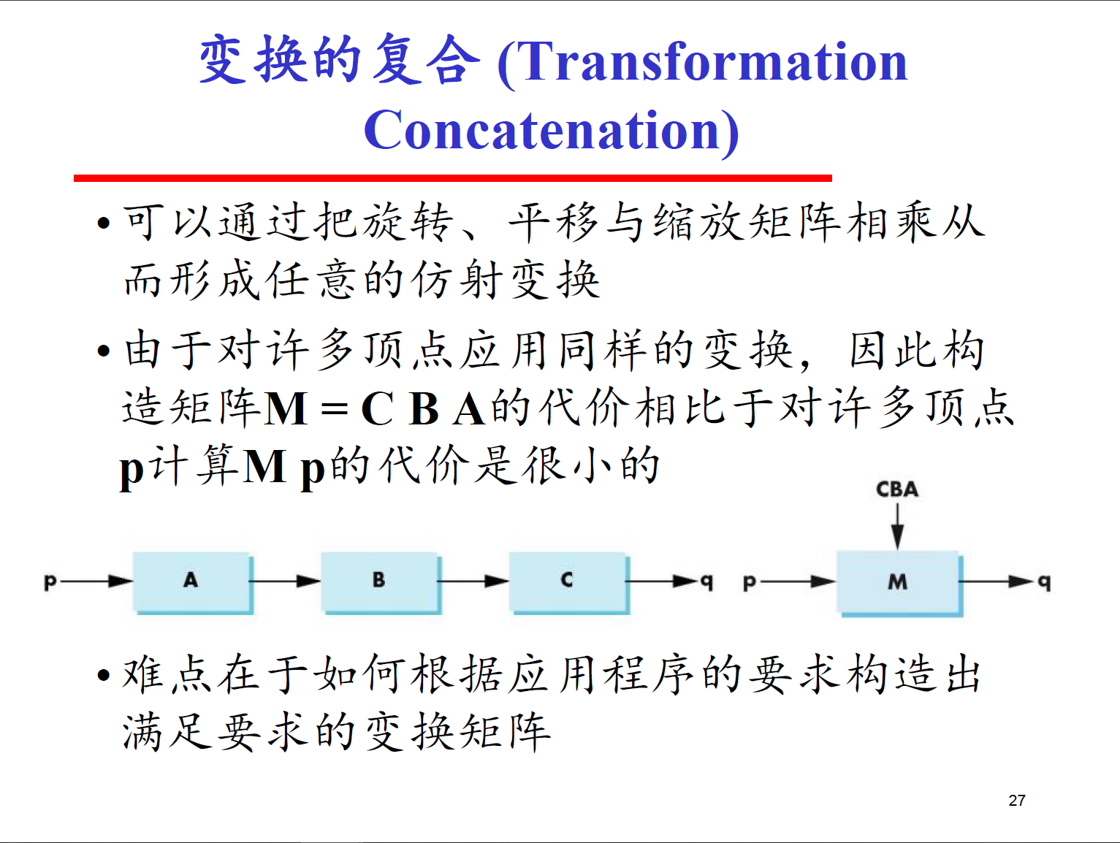
来源：课件《L5 Transform 1》P27

Slide 11
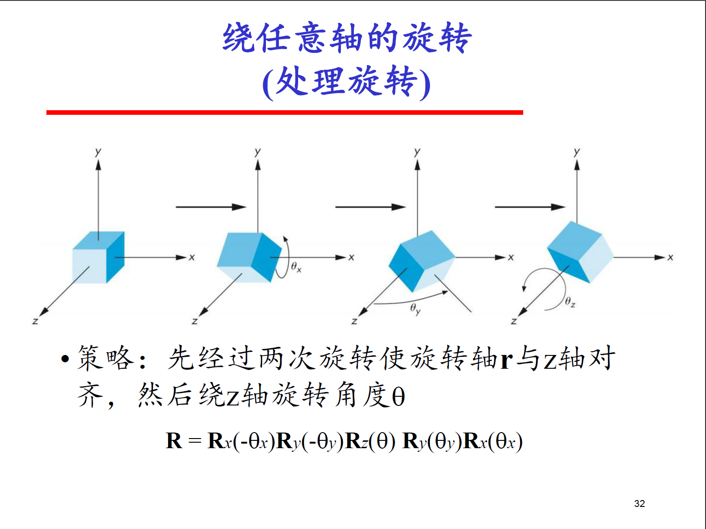
来源：课件《L5 Transform 1》P32

Slide 12
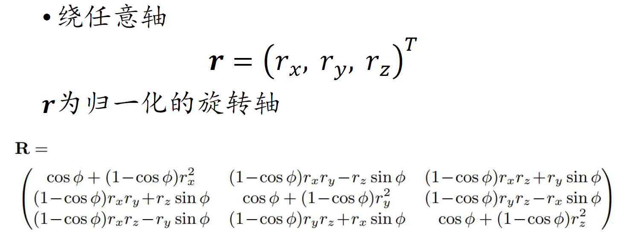
绕任意轴旋转
来源：课件《L5 Transform 1》P20
Notes:
绕任意轴旋转的两种方法简单推导 - 知乎 (zhihu.com)

Slide 13
变换二
阅读资料：
（1）课件：《L5 Transformation 2》
任务要求：
阅读课件，利用Eigen库，编写相应的变换矩阵，实现以下任务：
实现OpenGL中gluLookAt功能
实现OpenGL的glOrtho功能
实现OpenGL的gluPerspective功能
实现OpenGL的glFrustum功能
实现OpenGL的glViewport功能
Notes:
课件上有相应的变换矩阵，希望同学们自行推导，掌握了以后编写实验代码
Eigen使用：快速入门Eigen (or Eigen: Quick reference guide)

Slide 14
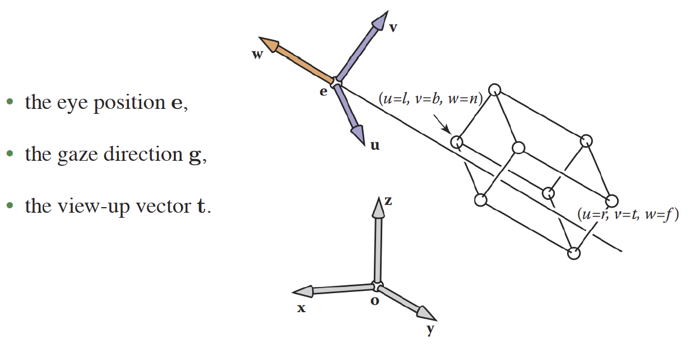
myLookAt

Slide 15
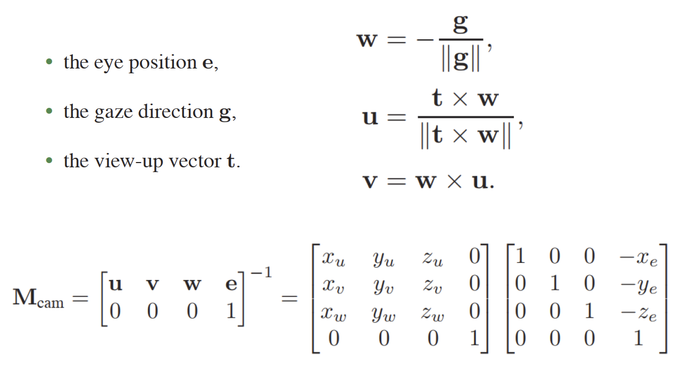
myLookAt

Slide 16
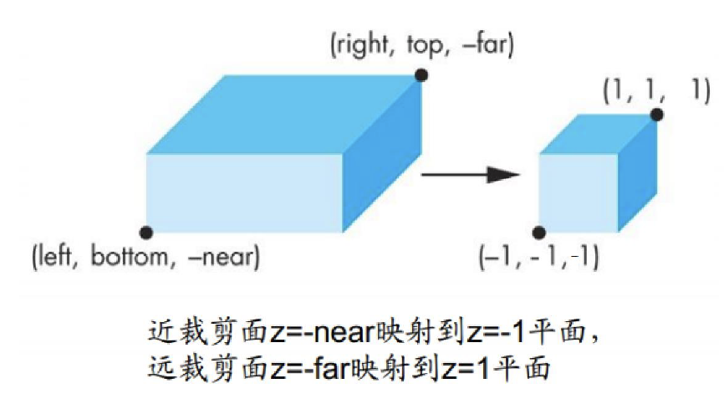
myOrtho
把视景体内的坐标规范化到(-1,1)之间

Slide 17
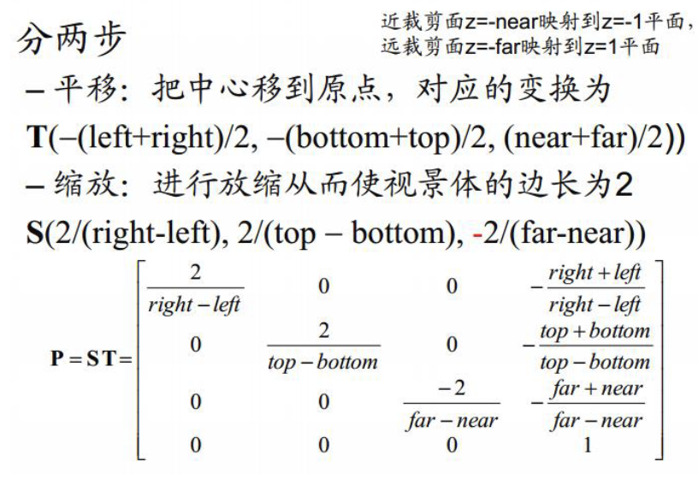
myOrtho

Slide 18
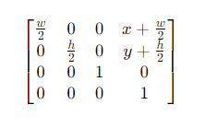
myViewport
把规范化视景体中的内容“填入”Viewport中(height,width)
注意：这里的WinY坐标和窗口系统的坐标（例如鼠标获取）朝向是反的
需要颠倒WinY坐标再平移一个height的距离

Slide 19
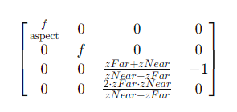
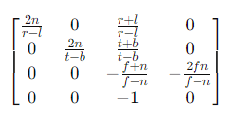
透视投影
myPerspective
myFrustum

Slide 20
本节实验内容
阅读资料：
（1）课件：《L7 Ray Tracing》
任务要求：
阅读课件，利用Eigen库，在相应的函数下填空，实现以下任务：
生成光线
实现阴影效果、镜面反射、折射
附加题：在此代码基础上，生成一段小球从天而降的动画，可以考虑加入运动模糊、软阴影效果，小球弹跳符合物理规律。（根据实现情况，期末最终的实验成绩可以*1.05~1.1）

Slide 21
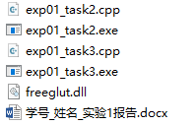
作业提交说明
本次实验所有task都需要提交
详细提交说明参照实验文档
提交方式为：将代码源文件、可执行文件、实验报告放到一个文件夹中，文件夹命名格式为：学号_姓名，压缩后上传到ftp服务器中相应目录下（/上传作业/曾鸣/2024图形学/实验5）。
每次实验作业的提交截止日期为6月6日之前。

Slide 22
计算机图形学实验5

